Slide 1
C
OMPANY LOGO
定时器相关的系统调用及其硬件实现
System Calls and Hardware Implementation
Related to Timers
主讲人：周杰

Slide 2
计算机中的时间
内核中的时间概念
系统定时器以某种频率自行触发时钟中断，该频率可以通过编程预定，称为节拍率（tick rate / HZ）。连续两次时钟中断的间隔时间称为节拍（ticks / jiffies），它等于节拍率分之一秒。

Slide 3
分类
按分辨率
按工作模式
低分辨率定时器
动态定时器
高分辨率定时器
周期定时器

Slide 4
PPT下载 http://www.1ppt.com/xiazai/
目录
01
低精度周期定时器
Low-Resolution Periodic Timer
02
低精度动态定时器
Low-Resolution Dynamic Timer
03
高精度周期定时器
High-Resolution Periodic Timer
04
高精度动态定时器
High-Resolution Dynamic Timer

Slide 5
C
OMPANY LOGO
01
Part 01
低分辨率周期定时器
Low-Resolution Periodic Timer
Notes:
模板来自于：第一PPT https://www.1ppt.com/

Slide 6
低分辨率周期定时器
系统调用
settitimer
int setitimer(int which, const struct itimerval *new_value, struct itimerval *old_value)；
getitimer
int getitimer(int which, struct itimerval *curr_value);

Slide 7
低分辨率周期定时器
系统调用
clock_gettime
int clock_gettime(clockid_t clock_id, struct timespec *tp);
gettimeofday
int gettimeofday(struct timeval *tv, struct timezone *tz);

Slide 8
低分辨率周期定时器
硬件实现
低精度周期定时器的硬件实现通常依赖于系统的基本时钟中断，如Programmable Interval Timer (PIT)
void timer_handler(unsigned long data) ；
irqreturn_t clock_interrupt_handler(int irq, void *dev_id) ；
static int __init timer_init(void) ；
static void __exit timer_exit(void)；

Slide 9
低分辨率周期定时器
应用场景
周期性任务调度：如定期数据采集、状态检查等。
性能监测：通过ITIMER_PROF定时器收集程序的CPU使用情况，用于性能分析。
用户级计时：用户程序可以通过这些定时器实现特定的时间控制逻辑，如游戏或多媒体应用中的定时事件。

Slide 10
C
OMPANY LOGO
02
Part 02
低精度动态定时器
Low-Resolution Dynamic Timer

Slide 11
低精度动态定时器
系统调用
add_timer
void add_timer(struct timer_list *timer) {
timer->expires = jiffies + timer->expires;
add_to_timer_list(timer);
}
del_timer
void del_timer(struct timer_list *timer) {
timer_pending(timer)
detach_timer(timer);
}

Slide 12
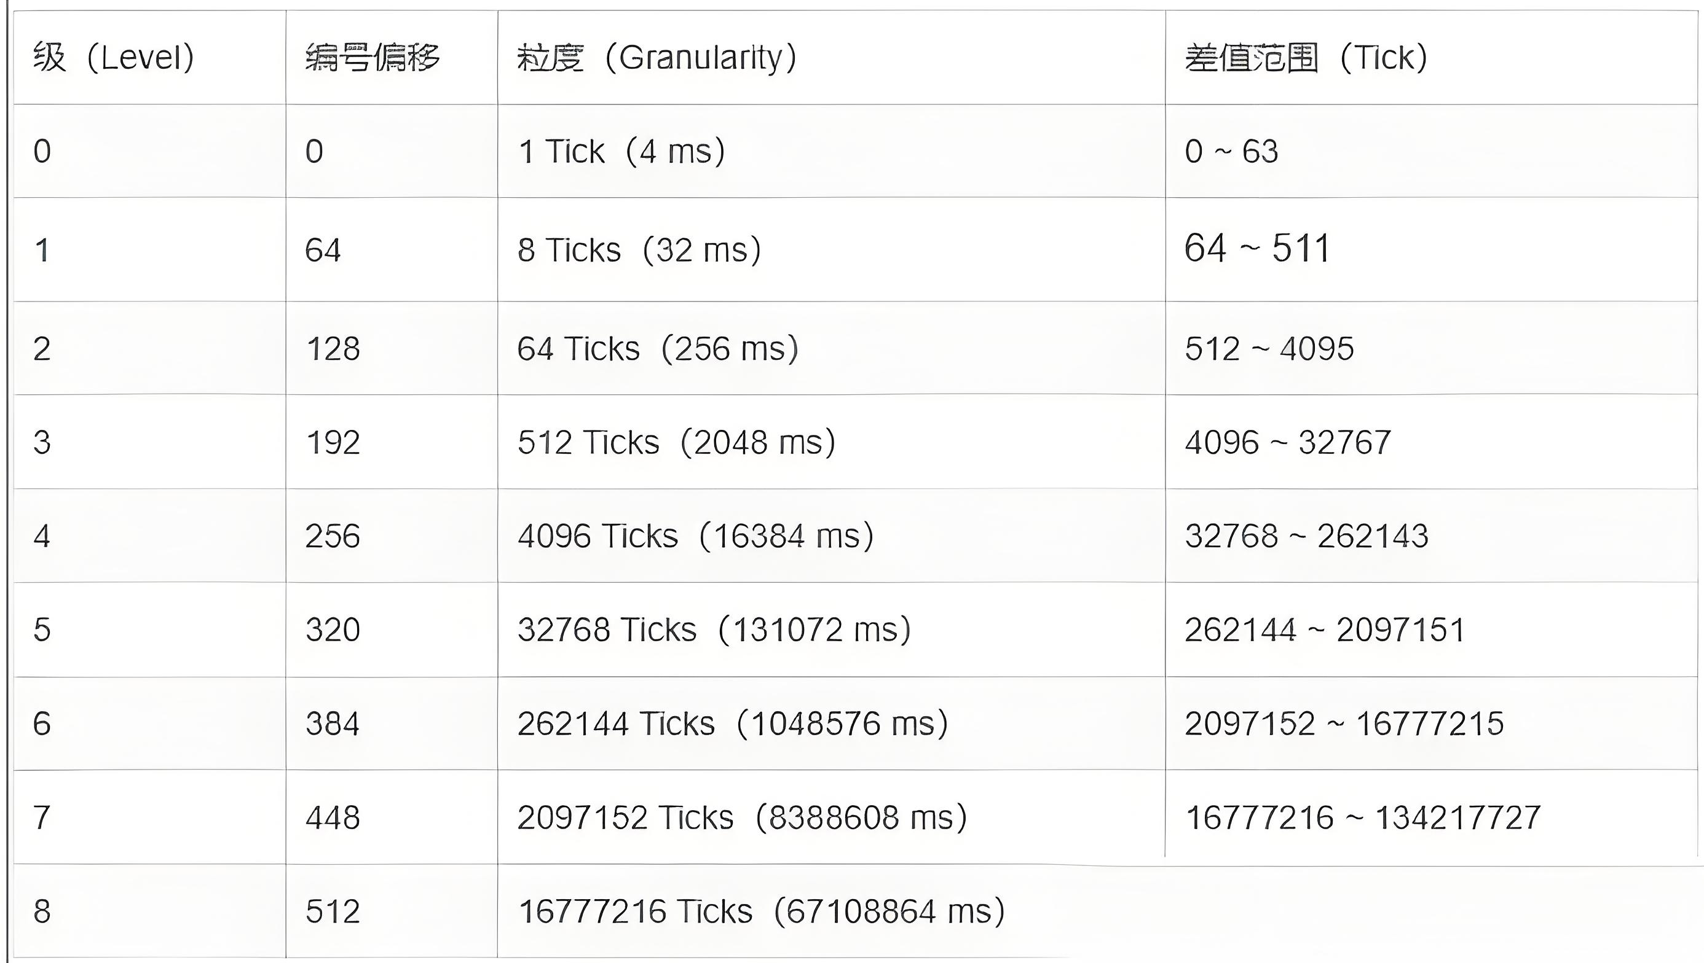
低精度动态定时器
硬件实现
timer wheel

Slide 13
低精度动态定时器
应用场景
内核任务调度，如软驱马达延时关闭
驱动程序延时操作，如USB设备的延时响应
一般场景下的超时任务，如网络传输中的超时系统

Slide 14
C
OMPANY LOGO
03
Part 03
高精度周期定时器
High-Resolution Periodic Timer

Slide 15
高精度周期定时器
系统调用
clock_nanosleep
int clock_nanosleep(CLOCK_REALTIME, 0, &req, &rem);
timerfd_create 和 timerfd_settime
int fd = timerfd_create(CLOCK_REALTIME, 0);
struct itimerspec new_value;
new_value.it_value.tv_sec = 5; // 启动时间
new_value.it_interval.tv_sec = 5; // 时间间隔
timerfd_settime(fd, 0, &new_value, NULL);

Slide 16
高精度周期定时器
硬件实现
hrtimer 子系统
struct itimerval { struct timeval it_value.tv_sec// 秒
struct timeval it_value.tv_nsec// 纳秒
}

Slide 17
高精度周期定时器
应用场景
实时系统：在实时系统中，任务必须在严格的时间限制内完成。高精度定时器确保了任务能够准时启动和执行，这对于保证系统的整体性能和响应能力至关重要。
多媒体应用：多媒体应用，如音视频处理和播放，需要精确的定时来同步不同的数据流和处理复杂的时间戳。高精度定时器能够提供必要的时间分辨率，以保证多媒体内容的流畅播放和高质量输出。
网络通信：在网络协议栈中，高精度定时器用于实现精确的网络包调度和传输控制。例如，它可以用于实现网络流量整形、拥塞控制和数据包的定时重传。
设备驱动程序：在网络协议栈中，高精度定时器用于实现精确的网络包调度和传输控制。例如，它可以用于实现网络流量整形、拥塞控制和数据包的定时重传。

Slide 18
C
OMPANY LOGO
04
Part 04
高精度动态定时器
High-Resolution Dynamic Timer

Slide 19
高精度动态定时器
系统调用
clock_nanosleep
int clock_nanosleep(CLOCK_REALTIME, 0, &req, &rem);
timerfd_create 和 timerfd_settime
int fd = timerfd_create(CLOCK_REALTIME, 0);
struct itimerspec new_value;
new_value.it_value.tv_sec = 5; // 启动时间
new_value.it_interval.tv_sec = 5; // 时间间隔
timerfd_settime(fd, 0, &new_value, NULL);

Slide 20
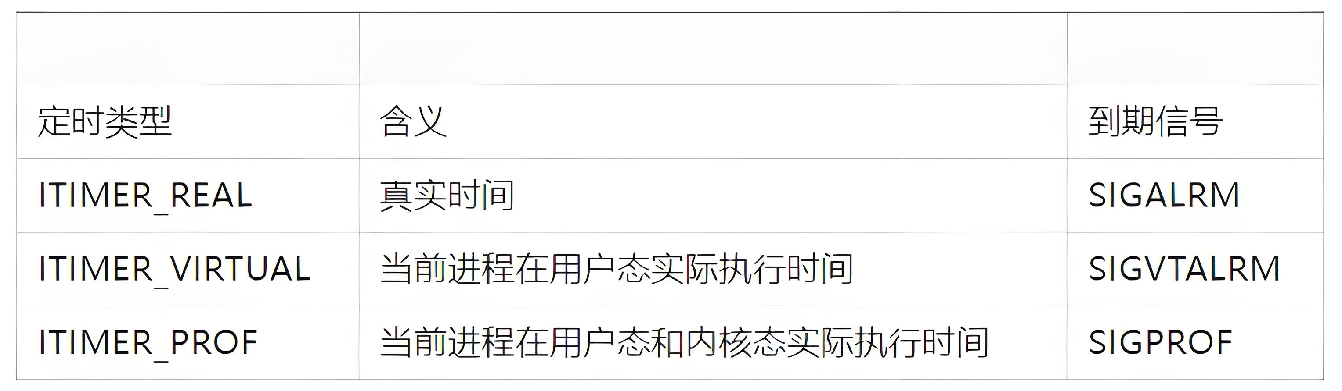
高精度动态定时器
硬件实现
itimer ：基于hrtimer和信号配合实现，通过hrtimer设置高精度超时时间，到期后通过信号方式通知进程。itimer提供下面三种定时方式，收到的信号也不同。

Slide 21
高精度动态定时器
应用场景
网络应用：在网络通信中，高精度定时器用于管理数据包的发送和接收时间，实现网络流量控制和拥塞避免。
看门狗定时器：在嵌入式系统中，看门狗定时器用于防止系统死锁和异常。高精度定时器确保看门狗定时器能够在预定的时间准确重置，从而避免系统重启。
高精度测量和控制：在科学实验和工业控制系统中，高精度定时器用于精确测量和控制实验条件和生产过程，如温度控制、化学反应的定时和数据采集。

Slide 22
C
OMPANY LOGO
谢谢观看

